Slide 1
Изложение
текста-повествования с элементами описания
3 – 4 класс
Подготовила учитель-логопед
МБОУ СОШ №17
Петропавловска-Камчатского городского округа
Найдюк И. В.

Slide 2
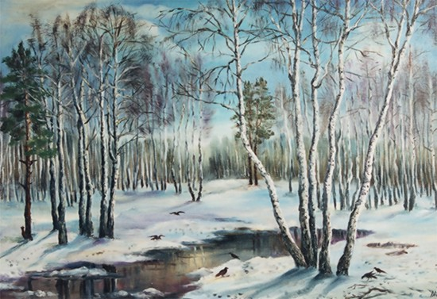

Slide 3
Грачи прилетели.
Первыми к нам прилетают грачи. Ещё кругом снег, а они уже важно расхаживают по дорогам - чёрные, белоносые.
Выберут грачи парк или рощу и начнут гнёзда устраивать. Весь день они шумят, сучья для гнёзд ломают. Старые - чинят, новые - вьют. А вечером сядут грачи у своих гнёзд и спят до утра. Утром снова за работу! Спешат, пора выводить птенцов.
Грачата - самые ранние птенцы. Ещё на деревьях листья не распустились, а малыши уже кричат, есть просят.

Slide 4
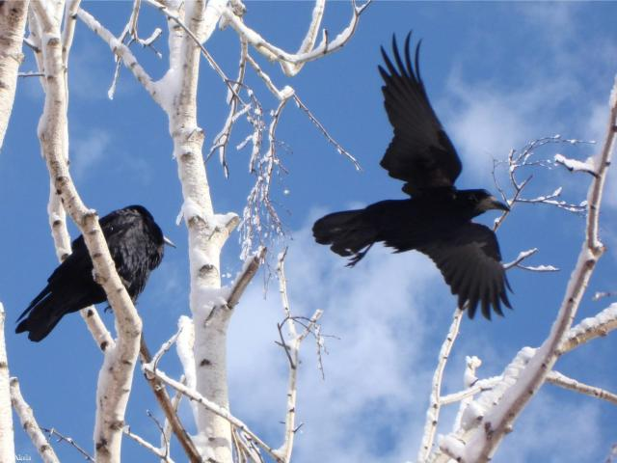
Кто первыми к нам прилетают весной?
Весной первыми к нам прилетают грачи.

Slide 5
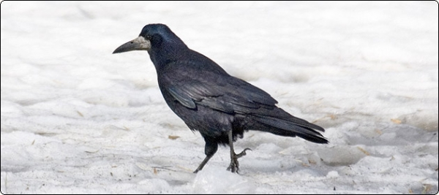
Что кругом лежит и как птицы расхаживают по дорогам ?
Ещё кругом снег, а птицы уже важно расхаживают по дорогам - чёрные, белоносые.

Slide 6
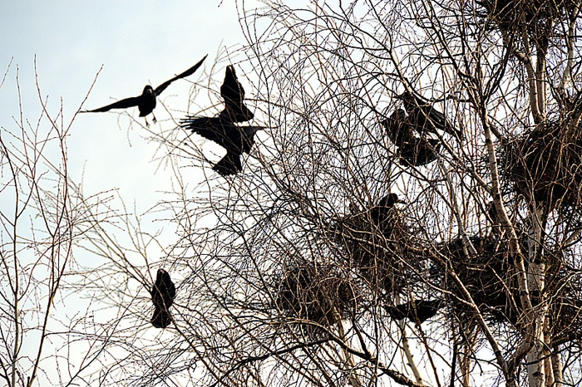
Где грачи начнут устраивать гнезда?
Выберут грачи парк или рощу и начнут гнёзда устраивать.

Slide 7
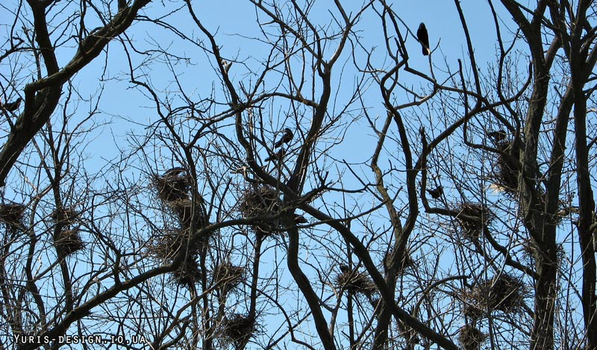
Что они делают со старыми гнездами и чем занимаются весь день?
Старые - чинят, новые - вьют. Весь день они шумят, сучья для гнёзд ломают.

Slide 8
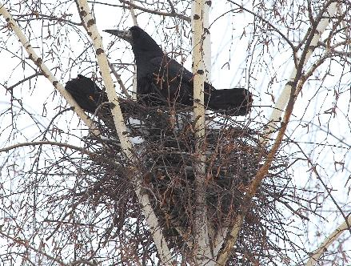
А что вечером делают грачи у своих гнёзд?
А вечером сядут грачи у своих гнёзд и спят до утра.

Slide 9
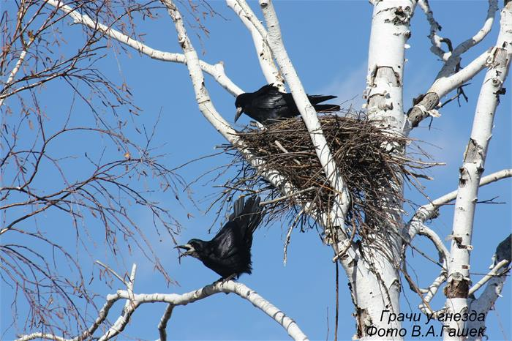
Что птицы будут делать утром?
Утром снова за работу! Спешат, пора выводить птенцов.

Slide 10
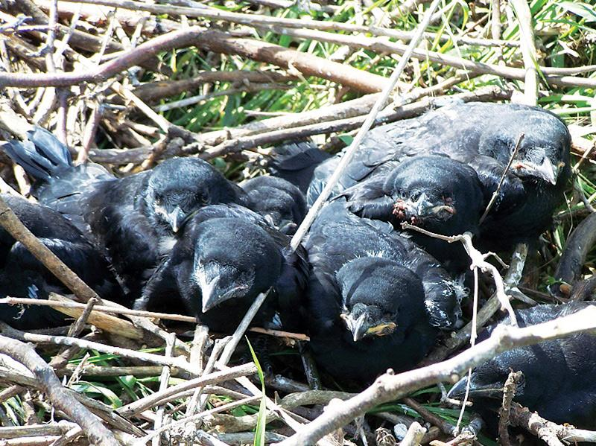
Какие птенцы самые ранние?
Грачата - самые ранние птенцы.

Slide 11
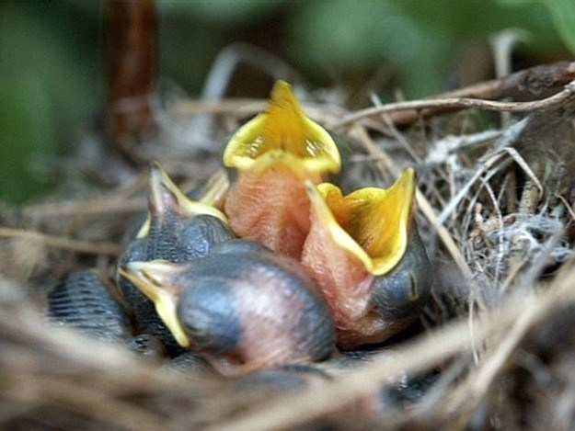
Что делают малыши, когда на деревьях ещё листья не распустились?
Ещё на деревьях листья не распустились, а малыши уже кричат, есть просят.

Slide 12
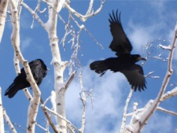

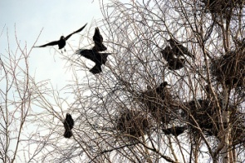
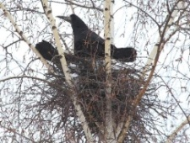
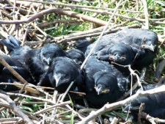
Повторите текст.
Грачи прилетели.
Первыми к нам прилетают . Ещё кругом снег, а они уже важно расхаживают по дорогам - .
Выберут грачи парк или рощу и начнут . Весь день они шумят, сучья для гнёзд ломают. Старые - чинят, новые - вьют. А вечером у своих гнёзд и спят до утра. Утром снова за работу! Спешат, пора выводить птенцов.
- самые ранние птенцы. Ещё на деревьях листья не распустились, а малыши уже кричат, есть просят.

Slide 13
Орфографическая подготовка.
Грачи прилетели.
Первыми к нам прил_тают грачи. Ещё кругом снег, а они уже важно расхаживают по дорогам - чёрные, б_лоносые.
Выберут грачи парк или рощу и начнут гнёзда устраивать. Весь день они шумят, сучья для гнёзд л_мают. Старые - чинят, новые - вьют. А вечером сядут грачи у своих гнёзд и спят до утра. Утром снова за работу! Сп_шат, пора выв_дить птенцов.
Гр_чата - самые ранние пт_нцы. Ещё на д_ревьях листья не распустились, а м_лыши уже кричат, есть просят.
е
е
о
е
о
а
е
е
а

Slide 14
прилетают - полёт
белоносые - белый
ломают - поломка
спешат - спешка
выводить - водит
грачата - грач
птенцы - птенчик
на деревьях - дерево
малыши - маленький

Slide 15
Прочитайте слова по слогам:
РАСХАЖИВАЮТ, ЧЁРНЫЕ, ВЫБЕРУТ, СУЧЬЯ, ВЬЮТ, СНОВА, РАННИЕ, НЕ РАСПУСТИЛИСЬ.
Запомните, как они пишутся.

Slide 16
План.
Прилетают грачи. расхаживают, кругом,
черные, белоносые
2. Устраивают гнёзда. выберут, начнут
устраивать, сучья,
вьют, снова
3. Грачата. ранние, не
распустились,
малыши

